Slide 1
Introduction à ASP.NET Core MVC
Mercredi 15h à 17h

Slide 2
Introduction à ASP.NET Core MVC

Slide 3
Introduction
Dans les derniers cours, nous avons vu comment créer des applications web avec ASP.NET Core en utilisant les "Razor Page"
Cette façon de faire a commencé avantage de pouvoir déployer quelques pages web rapidement et avec une structure très légère.
Toutefois, l'approche Web Pages offre un désavantage: sa plus faible structure en fait un mauvais candidat pour des projets de plus grande envergure.
Pour les projets de plus d'une dizaine de pages, il est préférable d'utiliser une architecture plus structurée.
Dans le contexte d'ASP .NET Core, MVC est la solution qui s'est imposé (ainsi que pour plusieurs autres technologies compétitrice.

Slide 4
Introduction
Dans ce cours, nous couvrirons donc
  Introduction à MVC
  La création du projet
  Utilisation des différentes composantes
    La vue
    Le contrôleur
    Le modèle (cours après l’examen)
  Conclusion

Slide 5
Introduction à MVC

Slide 6
Introduction
Qu'est-ce que MVC
MVC est l'acronyme de Modèle-Vue-Controlleur
Il s'agit d'une architecture d'application qui cherche à diviser l'application en ces trois grandes composantes.
Prenons le temps de voir chacune d'entre elle.

Slide 7
Introduction à ASP.NET Core MVC
La vue
La vue est la représentation visuelle de votre application web (ce que l'utilisateur voit)
Elle contient typiquement 4 éléments
  Le contenu (HTML)
  Le style (CSS)
  La logique de la vue (JavaScript)
  L'inclusion des données en utilisant la syntaxe Razor

Slide 8
Introduction à ASP.NET Core MVC
Le modèle
Le modèle est la représentation des données de l'application.
Elles sont typiquement représentées sous forme orientée objet et utilisent un mécanisme de traduction (appelé ORM) pour faire le pont avec la base de données relationnelle.
ORM est l'acronyme de Object-Relational Mapper (Lien entre objet et relationnel)
Nous verrons ces concepts en détail plus tard.

Slide 9
Introduction à ASP.NET Core MVC
Le contrôleur
Le contrôleur est une fonction qui reçoit la requête HTTP d'un utilisateur.
C'est lui qui contrôlera le processus de traitement de la requête. Ces actions peuvent être, par exemple:
  Modifier le modèle
  Choisir la vue d'affichage
  Rediriger la requête vers une autre contrôleuse
  etc.

Slide 10
Introduction à ASP.NET Core MVC
Logique d'exécution typique ressemble à ceci
  1) L'application reçoit une requête et l'envoi au contrôleur
  2) Le contrôleur demande d'effectuer une modification sur le modèle (les données)
  3) Une vue est appelée pour répondre, celle-ci utilise le modèle pour intégrer l'information à son contenu (Syntaxe Razor)
  4) Le résultat produit par la vue est retourné à l'utilisateur par le contrôleur.

Slide 11
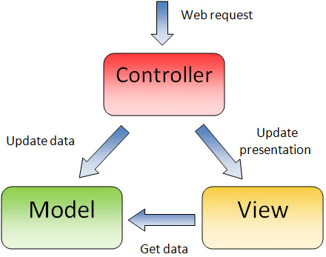
Introduction à ASP.NET Core MVC
Logique d'exécution (Schéma)
Source: https://i.stack.imgur.com/s3d6r.gif

Slide 12
Introduction à ASP.NET Core MVC
Le concept reste un peu abstrait?
Pas de panique!
Dans la prochaine section, nous couvrirons étape par étape comment créer votre projet et commencer à expérimenter avec ces concepts.

Slide 13
La création du projet

Slide 14
La création du projet
Vous êtes familier avec le processus de création de projets Web Pages sous Visual Studio 2022.
Maintenant, nous allons couvrir comment créer un projet de type ASP.NET Core MVC

Slide 15
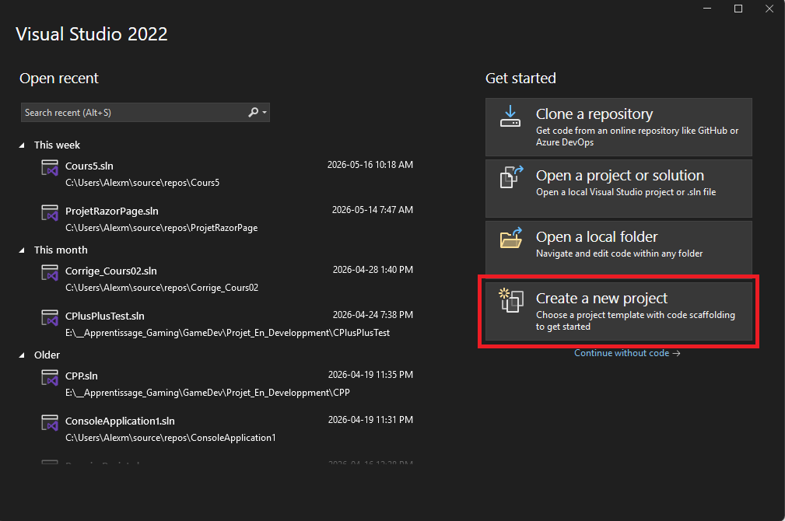
La création du projet
Étape 1
  Ouvrir Visual Studio 2022 et sélectionner "Create a new project"

Slide 16
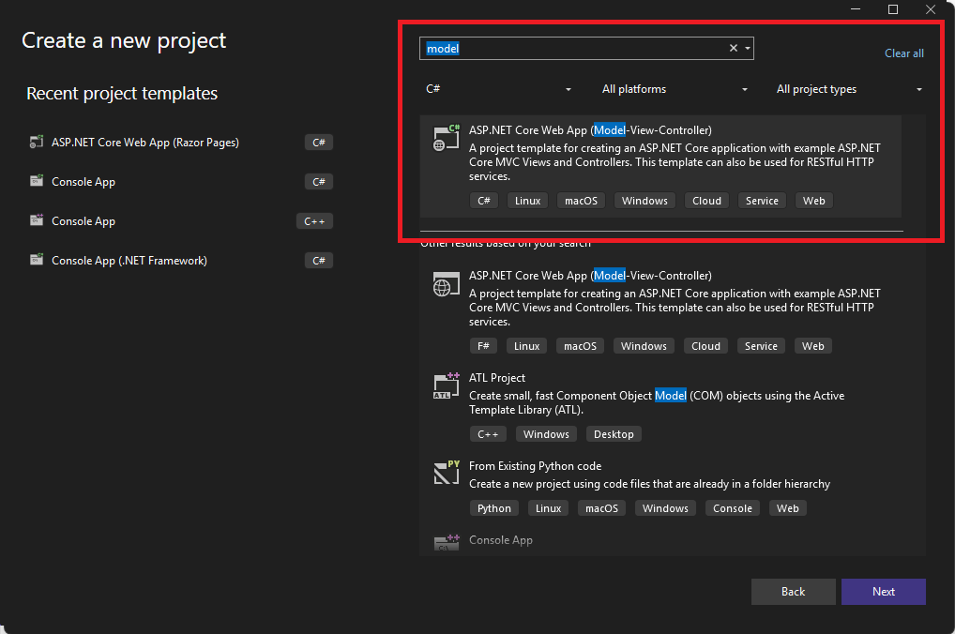
La création du projet
Étape 2
  Sélectionner "ASP.NET Core Web App (Model-View-Controller)", puis cliquez sur "Next"

Slide 17
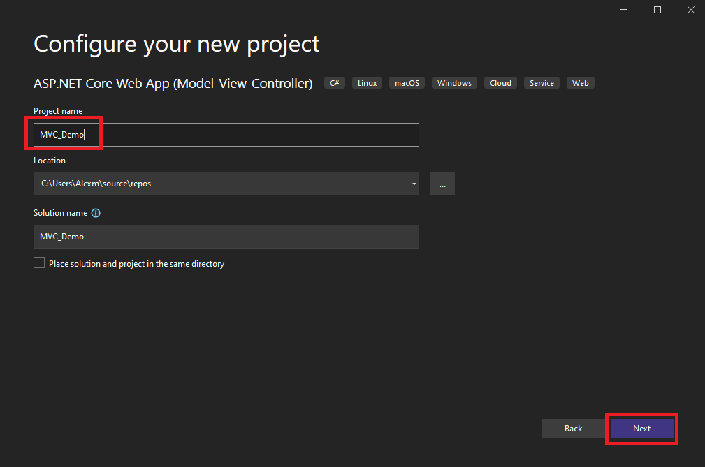
La création du projet
Étape 3
  Entrez un nom pour votre projet, puis cliquez sur « Next »

Slide 18
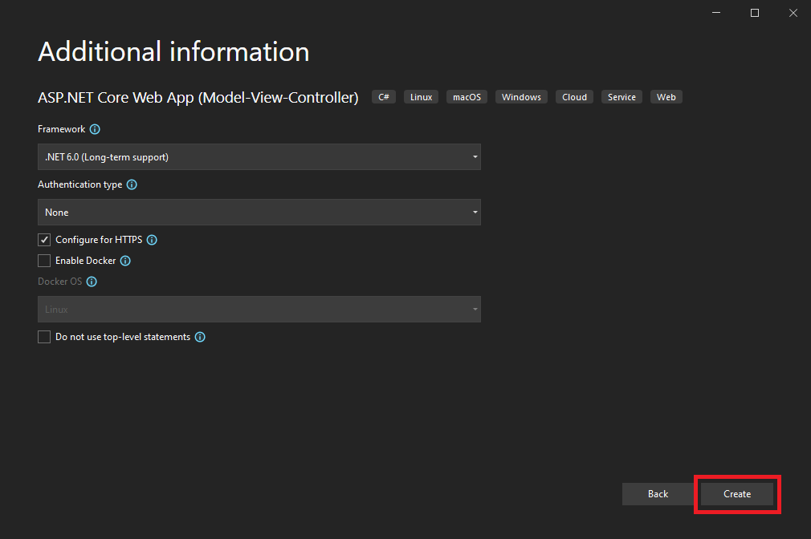
La création du projet
Étape 4
  Cliquez sur "Create"

Slide 19
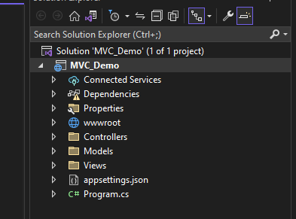
La création du projet
Étape 5
  Vous avez maintenant un projet ASP.NET Core MVC

Slide 20
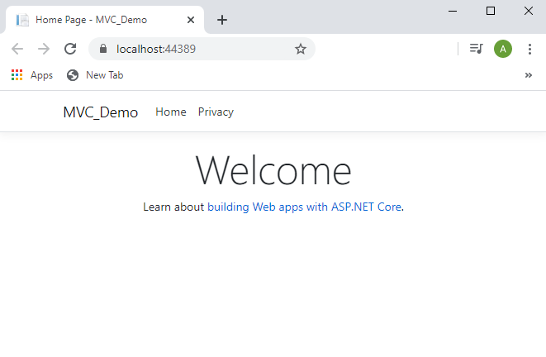
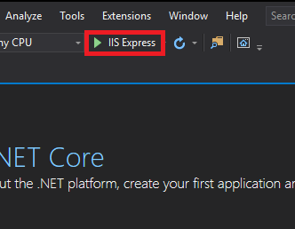
La création du projet
Étape 6
  Cliquez sur "IIS Express" pour vérifier son bon fonctionnement

Slide 21
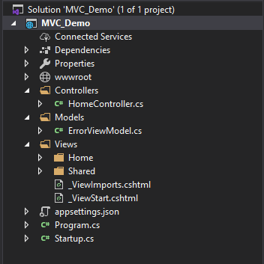
La création du projet
Si on observe la structure de fichier, on peut remarquer que la structure est légèrement différence aux applications faites jusqu'ici.
Celle-ci implémente effectivement une structure de fichier qui exploite l'architecture MVC.
Dans la prochaine section, nous couvrirons la configuration de la vue et du contrôleur.

Slide 22
Utilisation des différentes composantes

Slide 23
Utilisation des différentes composantes
Nous avons vu que la structure de fichier impose déjà une implémentation de l'architecture MVC.
Dans cette section, nous verrons comment configurer chacune de ces couches, soit
  La vue
  Le contrôleur
  Le modèle (prochain cours)

Slide 24
La vue

Slide 25
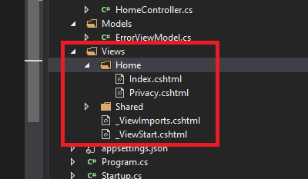
La vue
Les vues sont constituées de "Razor Page" tel que nous avons l'habitude d'utiliser (fichier .cshtml)
Toutefois, celles-ci n'auront pas de fichier .cshtml.cs qui nous permettait de définir le modèle. C'est ce que nous verrons dans la prochaine section.

Slide 26
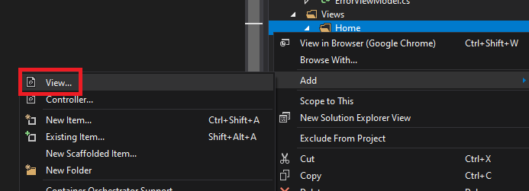
La vue
Pour créer une vue, c'est très simple, cliquez avec le bouton droit de la souris sur le répertoire qui porte le même nom que votre contrôleur, et sélectionnez "Add / View..."

Slide 27
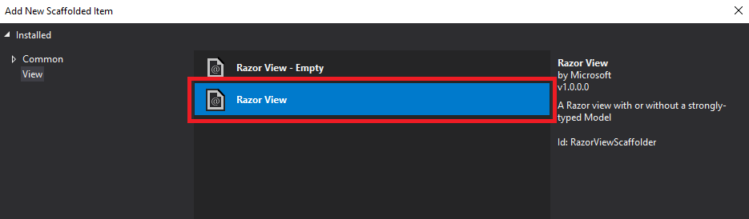
La vue
Choisissez “Razor View”, puis cliquez sur “Add”

Slide 28
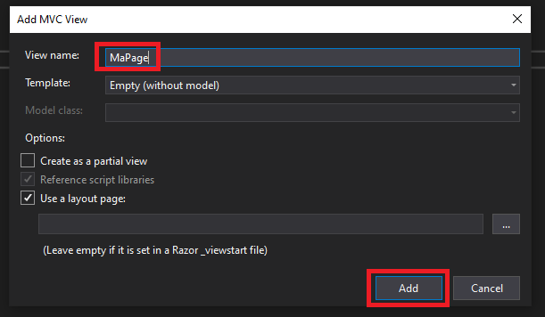
La vue
Vous n'avez qu'à choisir le nom de votre page et cliquez sur "Add". Les autres options ne seront pas couvertes pour l'instant.

Slide 29
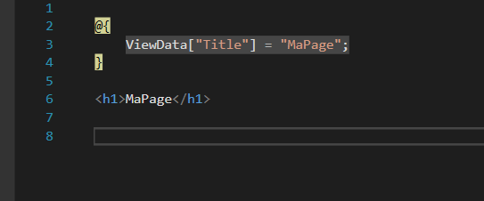
La vue
Vous obtiendrez ainsi une Razor Page que vous pouvez configurer comme vous êtes habitué de le faire.

Slide 30
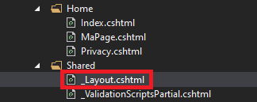
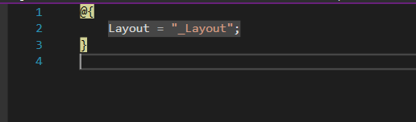
La vue
Il est également toujours possible de créer des "Layout“ sous le repertoire “Shared”.
Petit rappel: On peut changer le Layout par défaut dans le fichier _ViewStart.cshtml

Slide 31
La vue
Voici donc qui termine la partie sur la vue.
Dans la prochaine section, nous verrons commenter traiter les requêtes reçues par le serveur et effectuer leur traitement avec les contrôleurs.

Slide 32
Le contrôleur

Slide 33
Le contrôleur
Les contrôleurs ("Controllers") servent de point d'entrée et de sortie à votre application.
À la différence de la méthode que nous avons vue jusqu'à maintenant (appeler les pages directement), le contrôleur servira d'intermédiaire et pourra décider quelle action doit être effectuée par le serveur (afficher une page, refuser l'accès, manipuler les données, etc.)

Slide 34
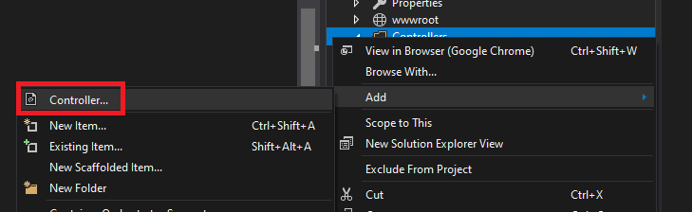
Le contrôleur
Concrètement, un contrôleur est un fichier se trouvant sous le fichier "Controller".
Il peut être créé en cliquant avec le bouton droit sur la souris sur ce répertoire puis en sélectionnant "Add / Controller..."

Slide 35
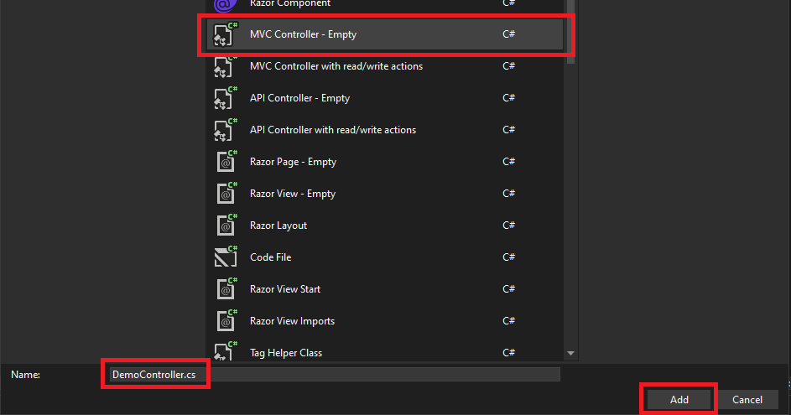
Le contrôleur
Choisissez un contrôleur vide (MVC Controller - Empty) et cliquez sur "Add« et donner un nom à votre controlleur (Doit terminer par « Controller »)

Slide 36
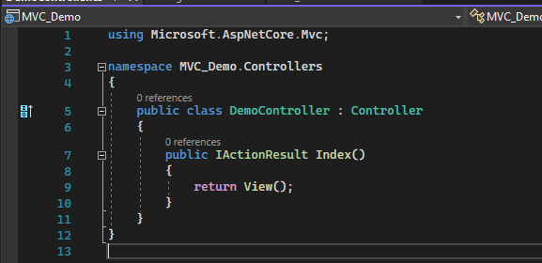
Le contrôleur
Vous obtiendrez donc un contrôleur de base.

Slide 37
Le contrôleur
Dans les prochaines sections, nous couvrirons les différents aspects de la mécanique des contrôleurs afin de mieux les comprendre.
Ces aspects sont:
  Le concept de routage
  L'appel des vues
  Les actions de résultat (Action result)

Slide 38
Principe de routage

Slide 39
Principe de routage
Lorsque votre application web reçoit une requête HTTP, celle-ci doit savoir vers quelle méthode la rediriger afin qu'elle puisse être traitée.
Concrètement, elle doit choisir le contrôleur qui prendra en charge son traitement.
Ce mécanisme s'appelle le "routage".

Slide 40
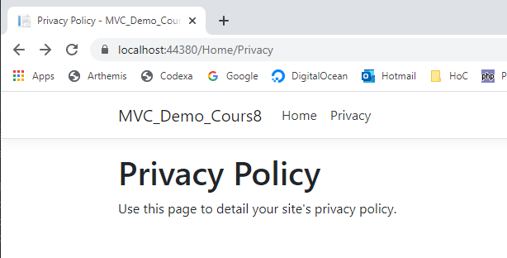
Principe de routage
Rappelons-nous que les pages ne peuvent pas être appelées directement par notre fureteur web.
Il faudra toujours appeler un contrôleur.
Le lien pour accéder un contrôleur est le suivant:
  <adresse du serveur>/<contrôleur>/<méthode du contrôleur/action>
  Par exemple:
    localhost:44380/Home/Privacy

Slide 41
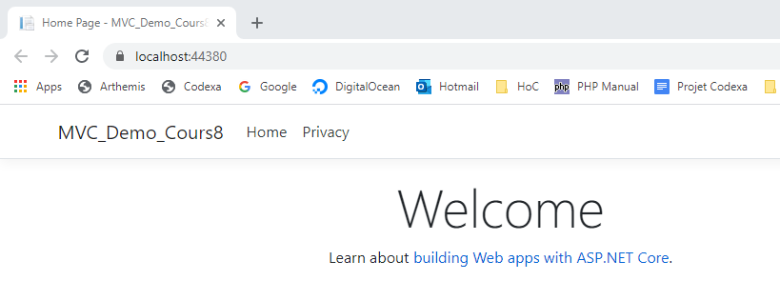
Principe de routage
Vous remarquerez toutefois que la page d'accueil d'une application ne possède pas tout ce chemin d'accès.
Comment est-ce possible?

Slide 42
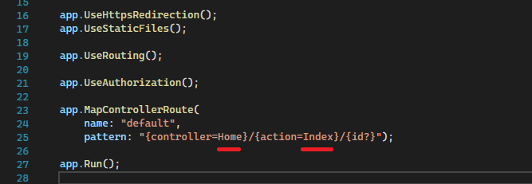
Principe de routage
La raison est qu'il est possible de définir un contrôleur et une action par défaut.
Celle-ci est définie dans le fichier “Program.cs" à la ligne 25

Slide 43
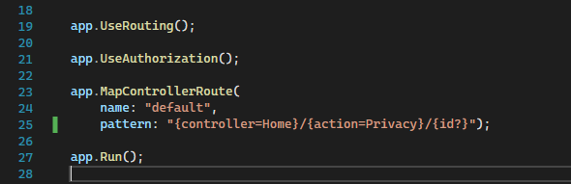
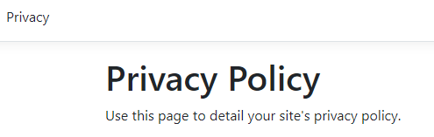
Principe de routage
Si ce fichier est modifié, un autre contrôleur sera appelé
Par exemple:

Slide 44
Principe de routage
En résumé, le principe de routage permet d'interpréter une adresse URL pour la rediriger vers le bon contrôleur et la bonne action.
Un routage par défaut peut être configuré dans le fichier “programs.cs"
Dans la prochaine section, nous verrons comment utiliser les actions du contrôleur pour afficher une page web (une vue).

Slide 45
L'appel des vues

Slide 46
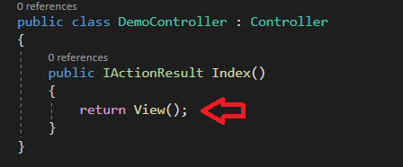
L'appel des vues
Un des principaux rôles des contrôleurs est d'afficher une page web (vue) à notre utilisateur.
Le contrôleur devra donc indiquer à ASP.NET qu'il souhaite "Retourner une vue" à notre utilisateur en guise de réponse.
Cette action peut être complétée à utilisant la méthode "View()"

Slide 47
L'appel des vues
Attendez une seconde!
Cette méthode n'a aucun paramètre.
Comment elle sait quelle vue retourner???

Slide 48
L'appel des vues
La vue qui sera appelée par View() doit se trouver dans un endroit précis.
Elle doit se trouver dans un répertoire sous "Views" qui porte le même nom que le contrôleur, et la vue doit porter le même nom que l'action (la méthode)
Voyons comment faire pour notre exemple.

Slide 49
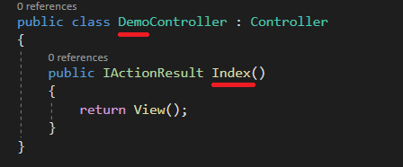
L'appel des vues
Petit rappel:
  Notre contrôleur s'appelle "Demo"
  Notre action s'appelle "Index"

Slide 50
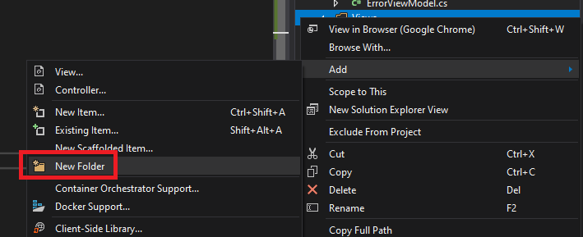
L'appel des vues
Cliquer sur "Views" avec le bouton droit de la souris, puis cliquer sur "Add / New Folder"

Slide 51
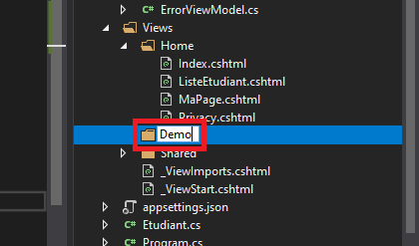
L'appel des vues
Renommer le répertoire pour le nom du contrôleur (Demo)

Slide 52
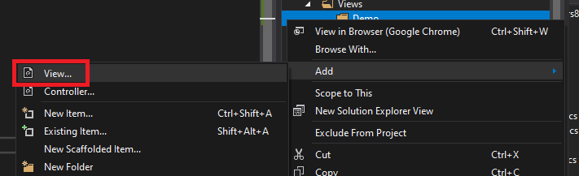
L'appel des vues
Cliquez avec le bouton droit de la souris sur "Demo", puis sélectionner "Add / View..."

Slide 53
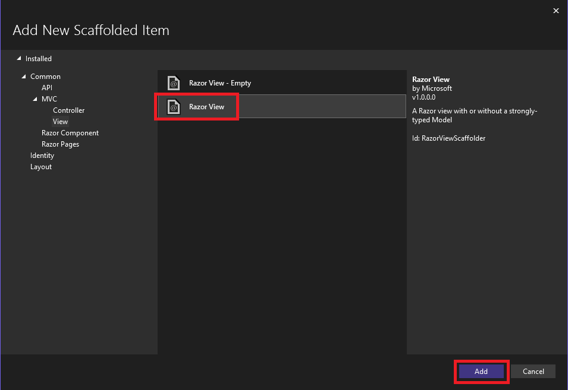
L'appel des vues
Choisissez encore une fois le type “Razor View”

Slide 54
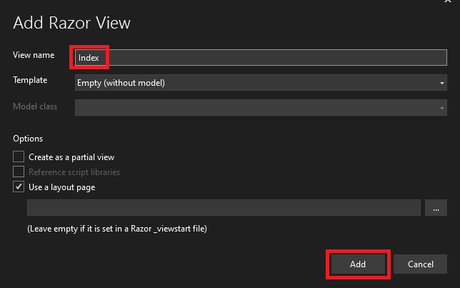
L'appel des vues
Appellons notre vue “Index”

Slide 55
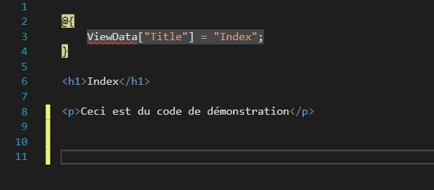
L'appel des vues
Ajouter du code à votre page

Slide 56
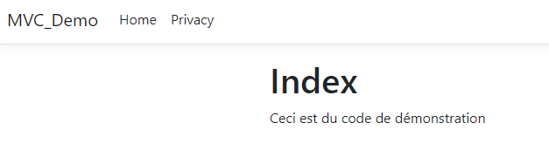
L'appel des vues
La page peut être accéder en utilisant le bon chemin tel qu'expliquer dans la section sur le routage, soit:
https://localhost:44380/Demo/Index

Slide 57
L'appel des vues
Si désiré, il est possible d'afficher une autre page que celle possédant le même nom de l'action.
Pour se faire, il faut passer le nom de la page en paramètre à la méthode View().
Prenons un exemple.

Slide 58
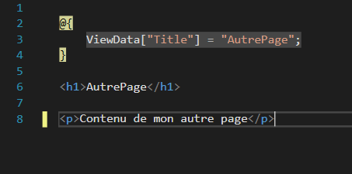
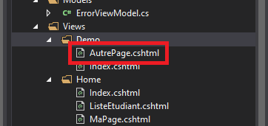
L'appel des vues
Créons une autre page "AutrePage"

Slide 59
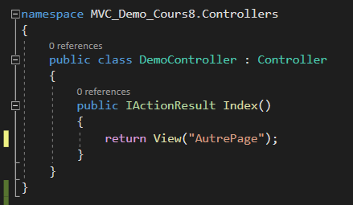
L'appel des vues
Dans notre contrôleur, passons en paramétrer le nom de la page à la méthode "View()"

Slide 60
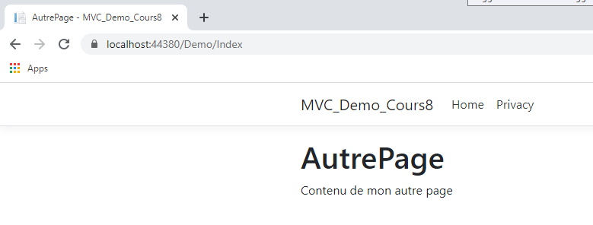
L'appel des vues
Au démarrage de l'application, on peut remarquer que l'action "Index" affiche le contenu de la page "AutrePage"

Slide 61
L'appel des vues
Voici donc qui conclut le mécanisme d'affichage des pages (Vue) lorsqu'un contrôleur reçoit une requête.
Toutefois, certaines situations demanderont de retourner des informations autres que des pages (par exemple: une erreur d'accès, du texte, une redirection de route, etc.)
C'est ce que nous verrons dans la prochaine section.

Slide 62
Les actions de résultats (Action result)

Slide 63
Les actions de résultat
Jusqu'ici nous avons des types de retours "IActionResult" pour retourner l'instance d'une vue (Généré par la méthode "View").
Dans certains cas, nous voudrons que le contrôleur effectue d'autres types d'action:
  Retourner des données en format JSON
  Retourner une erreur d'accès
  Rediriger la requête vers un autre contrôleur
  etc.
Dans cette section, nous verrons les autres types d'action que l'on peut utiliser pour effectuer ces tâches.
  https://www.tutorialspoint.com/asp.net_core/asp.net_core_action_results.htm

Slide 64
Les actions de résultat
Dans cette section, nous couvrirons les types d'action de résultat suivant:
  ContentResult
  RedirectToRouteResult

Slide 65
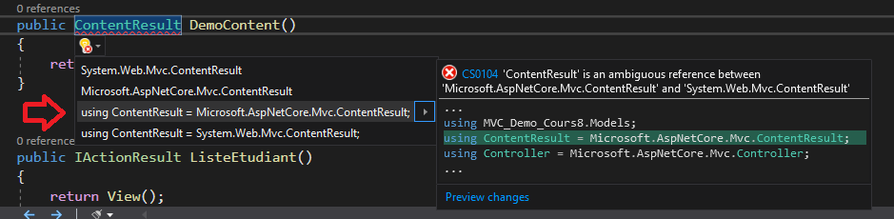
Les actions de résultat
Attention, les exemples de codes génèreront parfois des erreurs de librairies manquantes.
Lors de du choix d'importation (using), assurez-vous de sélectionner celle commençant par: Microsoft.Asp.NetCore.Mvc

Slide 66
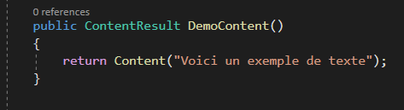
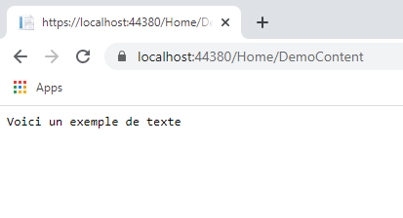
ContentResult
ContentResult permet d'envoyer une chaine de caractère comme résultat. Pour se faire, il faut utiliser la méthode "content".

Slide 67
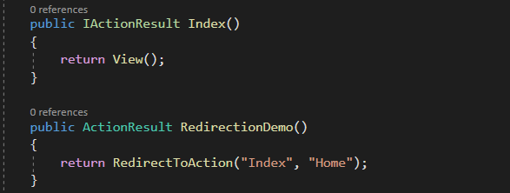
RedirectToRouteResult
L'action de redirection permet de transférer la responsabilité de traiter la requête à un autre contrôleur.
Pour se faire, il faut utiliser la méthode "RedirectToAction" qui prend en paramétrer le nom de l'action (méthode) et du contrôleur respectivement).

Slide 68
Le modèle

Slide 69
Le modèle
Le modèle est la représentation des données de notre application.
Nous verrons comment s’en servir après l’examen

Slide 70
Conclusion

Slide 71
Conclusion
En conclusion, MVC est une architecture implémentée en ASP.NET Core qui permet de séparer correctement les données (son modèle), la représentation graphique de l'application (la vue), et son flux d'exécution (Controlleur)
Celle-ci permet le respect des meilleures pratiques de développement dans le domaine du web.

Slide 72
Prochain cours

Slide 73
Prochain cours
Au prochain cours, ce sera l’examen 1 qui inclut la matière des cours 1 à 5
Au cours 8 nous verrons l'intégration d'une base de données de données relationnelles avec une structure de données orientée objet en utilisant le cadriciel Entité (Entity Framework)

Slide 74

Questions?

Slide 75
Références
https://docs.microsoft.com/en-us/aspnet/core/mvc/overview?view=aspnetcore-3.1
https://www.tutorialspoint.com/asp.net_core/asp.net_core_setup_mvc.htm

